Slide 1
SUEÑO
DEPARTAMENTO DE SALUD MENTAL
Dr. LUIS IGNACIO BRUSCO
SUAREZ ROMERO MABEL PATRICIA
AÑO 2018

Slide 2
Tratamiento farmacológico de los trastornos del sueño
INTRODUCCIÓN
Hubo mucho interés en este tema, desde comienzos del siglo XIX, y se postulaba:
Que el sueño era un momento de quietud y tranquilidad para la recuperación de la actividad diurna.
En la actualidad:
Es un proceso activo en el que se suceden múltiples cambios. Su función y mecanismos aun no han sido elucidados.

Slide 3
TRATAMIENTO FARMACOLOGICO DE LOS TRASTORNOS DEL SUEÑO
En las últimas 3 décadas, adquirió importancia el diagnóstico y tratamiento de los trastornos del sueño.
Vamos a repasar:
las características del sueño normal y el proceso de regulación del mismo
Clasificación de los trastornos del sueño.
Clasificación de insomnio
Tratamiento no farmacológico
Drogas utilizadas en el tratamiento.

Slide 4
Generalidades del sueño
Durante el sueño, se lleva a cabo una compleja reorganización y restauración celular, importante para la adquisición y aprendizaje de nuevas tareas.
Distintos investigadores de la medicina del sueño concuerdan en:
Que se encuentra bajo un control dual
Ritmo circadiano
Homeostasis que relaciona la profundidad del sueño con la vigilia

Slide 5
SUEÑO-GENERALIDADES
El Ritmo circadiano cumple un rol fundamental.
En la sincronización del Inicio y Finalización del sueño
Distribución del sueño REM
Actividad de los husos del sueño
El SNC presenta tres estados de actividad:
Estado de VIGILIA
El sueño NO REM
El sueño REM
En cada uno el sustrato neurofisiológico y neuroanatómico es diferente.

Slide 6
GENERALIDADES DEL SUEÑO
SUEÑO NO REM TIENE 3 etapas:
Etapa 1: 5% del total del S. Es la transición entre la vigilia y el sueño. Procesos mentales confusos.
Etapa 2: 45 al 55% del total en adultos sanos y es la fase de sueño superficial-
Etapa 3-4 :10 a 20% del total y es la fase de sueño profundo o de ondas lentas. Asociada a la función reparadora del sueño. Cualquier decremento en éste genera trastornos del sueño.

Slide 7
Fisiología del sueño
El sueño REM alterna cíclicamente con el sueño NO REM y equivale al 20 a 25% del total.
Se relaciona con el procesamiento de la actividad intelectual, aprendizaje, ó los procesos de:
Adquisición
Consolidación y
recuperación de la memoria
En esta fase se evidencia atonía muscular casi completa, excepto el tono muscular ocular, el esencial respiratorio y el oído interno.

Slide 8
Fisiología del sueño
El conjunto de las etapas del sueño rem y no rem constituyen el ciclo del sueño y dura entre 90 a 100 minutos y se repiten 4 a 5 veces durante la noche.
En general se precisan entre 5 a 10 horas de sueño y un promedio de 7 a 8 hs.

Slide 9
Interruptor del sueño vigilia
El HIPOTALAMO es el centro de control del SUEÑO/VIGILIA y el circuito específico que lo controla se denomina INTERRUPTOR DEL SUEÑO/VIGILIA.
El interruptor de encendido ON ó promotor de la Vigilia
Se localiza en el núcleo tubero mamilar del hipotálamo (NTM).
El interruptor de apagado OFF ó promotor del sueño
Se localiza en el núcleo preóptico ventro lateral del hipotálamo ( NPOVL)

Slide 10
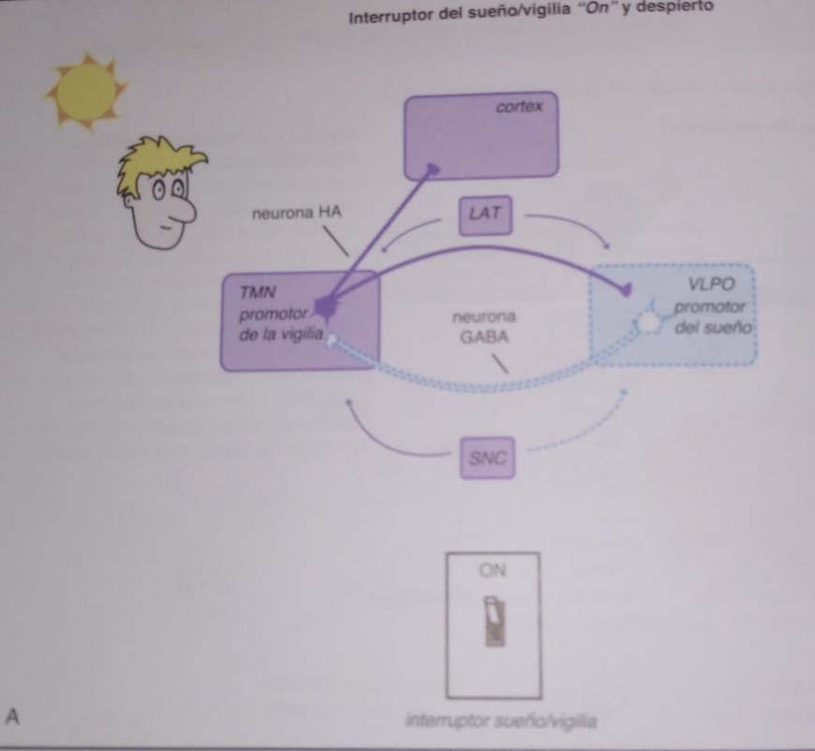
INTERRUPTOR DEL SUEÑO/VIGILIA ON

Slide 11
El interruptor del sueño-vigilia on y 0ff
2 NT neurotransmisores son clave para la regulación:
La HISTAMINA HA (cuando está activo el NTM se descarga HA en el córtex y en el NPOVL inhibe al promotor del sueño. (ON)
El GABA en el NPOVL se descarga activando el promotor del sueño e inhibe en el NTM al promotor de la vigila (OFF)

Slide 12
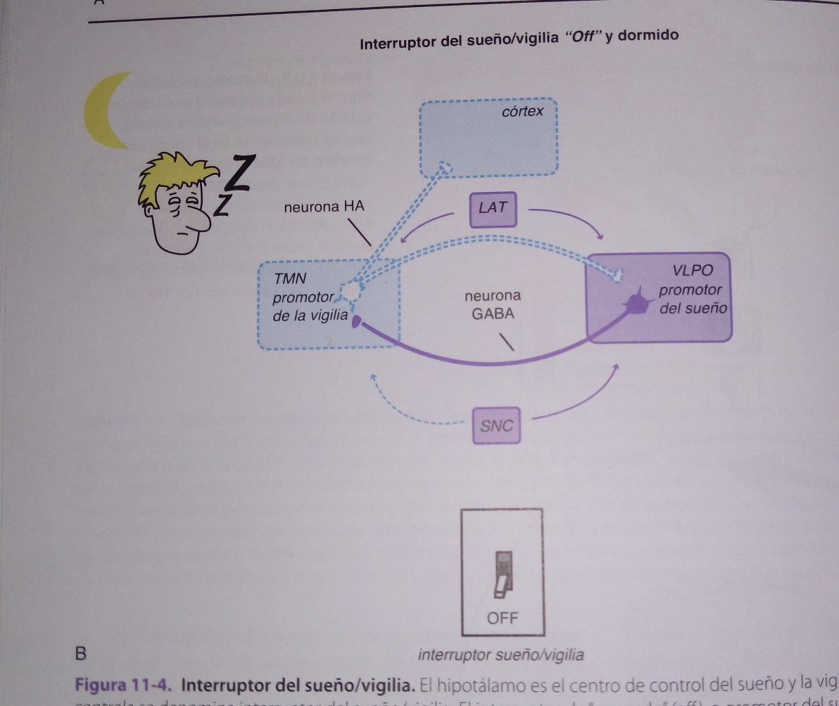
INTERRUPTOR DEL SUEÑO/VIGILIA OFF

Slide 13
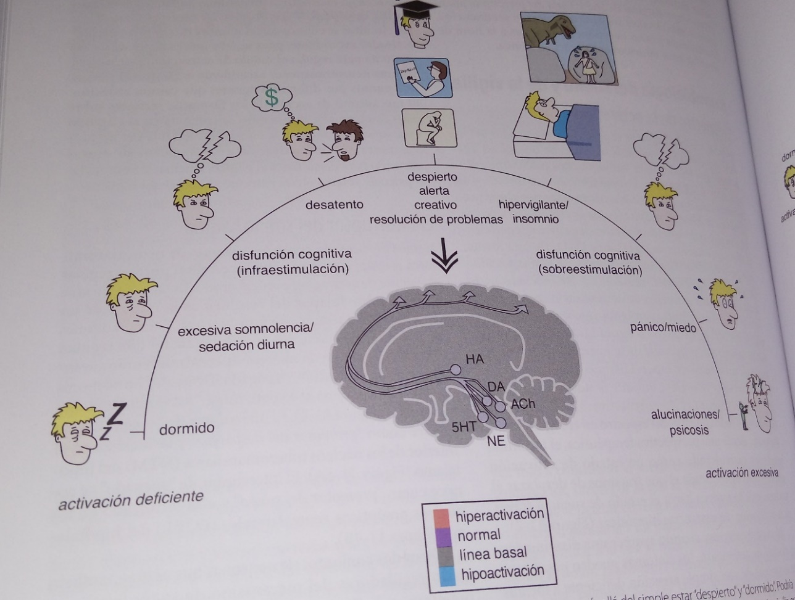
ESPECTRO DE ACTIVACION
El estado de activación no es sólo estar despierto o dormido, se parece a un dial con múltiples fases a lo largo de un espectro.
El estado de VIGILIA esta condicionado por la acción de 5 NT HA, DA NE, 5HT y Ach.
En el cenit está representado el balance adecuado entre Vigilia y sueño.
Si nos movemos hacia la derecha uno está alerta y capaz de funcionar normalmente y si avanzamos alcanzamos un estado de hipervigilancia; y como consecuencia insomnio. Y si se incrementa comienza las disfunciones cognitivas, pánico y alucinaciones.

Slide 14
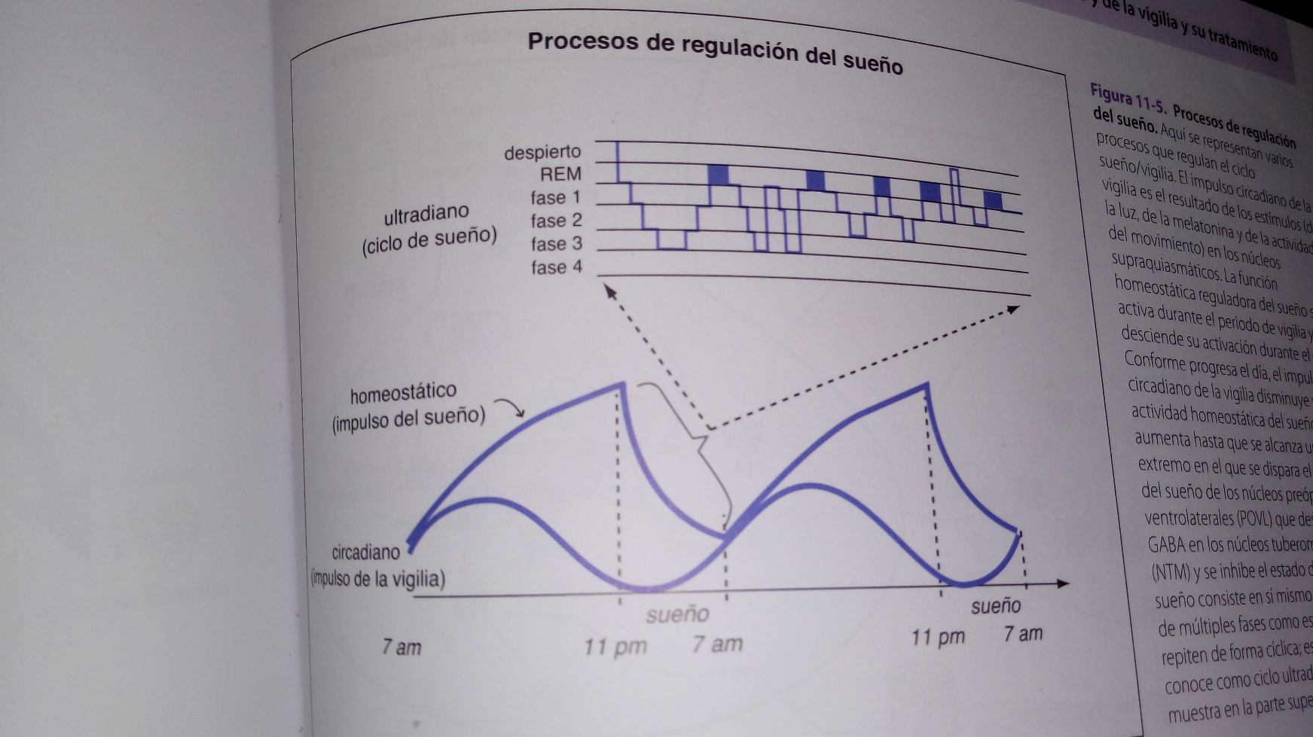
Procesos de regulación del sueño

Slide 15
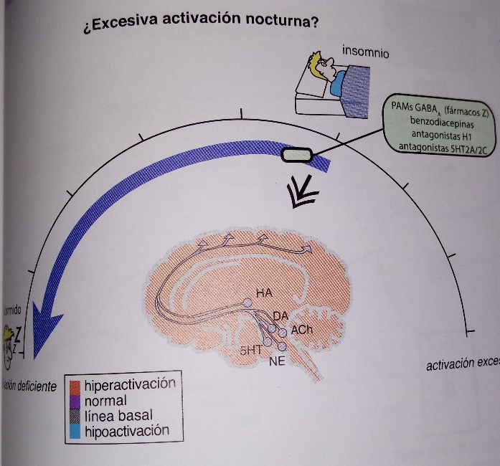
somnolencia diurna:
¿activación diurna deficiente?
Excesiva activación nocturna
El insomnio 1ario se caracteriza por un estado de activación excesiva durante la noche como durante el día. (El paciente no tiene sueño a pesar de haber dormido poco a la noche.) Puede evolucionar a primer episodio depresivo mayor.

Slide 16
RITMO SUEÑO/VIGILIA
El interruptor sueño-vigilia también se regula por medio de las neuronas secretoras de orexina/hipocretina del hipotálamo Lateral, que estabiliza el estado de vigilia y por el nucleo supraquiasmático del hipotálamo que es el reloj interno del cuerpo.
Es activado por la Melatonina, la luz, y la actividad para promover tanto el sueño como la vigilia

Slide 17
Clasificación de los trastornos del sueño (ICSD-2)
I- INSOMNIO
II-TRASTORNOS RESPIRATORIOS RELACIONADOS CON EL SUEÑO (Apneas e hipoxemias)
III-HIPERSOMNIAS( Narcolepsia con y sin cataplejías)
IV- TRASTORNOS DEL RITMO CIRCADIANO (Jet Lag)
V-PARASOMNIAS (catatrenia o quejido, sonanbulismo pesadillas, terrrores nocturnos)
VI- TRASTORNOS DEL MOVIMIENTO RELACIONADOS CON EL SUEÑO ( sme. de piernas inquietas, bruxismo, etc.

Slide 18
Clasificación de insomnio
DURACION | MOMENTO DE PRESENTACION | ETIOLOGIA
TRANSITORIO 1 A 3 SEMANAS | INICIAL O DE CONCILIACIÓN: Inicio del sueño dificultoso | PRIMARIO No posee causa identificable
CRÓNICO O PERSISTENTE: MAYOR A 3 SEMANAS INCLUSO AÑOS | MEDIO O DE FRAGMENTACIÓN: El pte. presenta despertares nocturnos, no retoma el sueño de forma adecuada | SECUNDARIO Posee causa identificable
 | MATINAL: Se despierta en horas tempranas por la mañana
 | MIXTO: Combinación de las posibilidades anteriores

Slide 19
Tratamiento de los trastornos del sueño no farmacológico
Objetivo: mejoramiento de las conductas y hábitos para obtener modificación en el patrón para dormir.
Esto ofrece alivio y mejora objetiva del sueño equivalentes al tto., famacológico.
Incluyen:
Pautas de higiene del sueño
Técnicas conductuales específicas
Control de estímulos
Restricción del sueño
Terapia cognitivo conductual
Técnicas de relajación

Slide 20
Higiene del sueño
EVITAR
consumo excesivo de alcohol y cafeína
Ingesta alimentaria inmediatamente antes de dormir
Dormir durante el día
ESTABLECER:
Esquema regular, horario temprano que no varíe en mas de 1 hora.
INTERRUMPIR:
Trabajo o actividad 30 min. Antes de ir a dormir.
REALIZAR:
Ejercicio aeróbico pero no cercano al horario de ir a la cama.

Slide 21
Higiene del sueño
Promover
Ambiente agradable, silencioso, oscuro y temperatura adecuada
Si no puede conciliar el S en 30 minutos, levantarse y solo volver cuando sea para dormir
No forzar, el inicio del sueño. Porque favorece el estado de alerta creando circuitos de mayor tensión y ansiedad
Mínima exposición lumínica a la hora de irse a dormir. Las luces de lectura y de la pc no generan alteraciones del ritmo circadiano.

Slide 22
TRATAMIENTO FARMACOLÓGICO
El insomnio puede ser tratado con agentes que refuercen el GABA
O con los que inhiben la HA histamina
Se usaba Barbitúricos y benzodiacepina. Con estos existía el problema de la vida media larga ya que produciría acumulación , provocando caídas. (Fx de cadera en adultos mayores). También problemas de memoria por efectos residuales.
Con la vida media corta el efecto duraba poco y producía despertares antes de la hora normal.
Investigaciones recientes demostraron que estos efectos adversos no se producían con los fármacos Z. estos son los PAMs moduladores alostéricos positivos. GABA A. Son los mas usados actualmente.

Slide 23
HIPNOTICOS NO BENZODIAZEPINICOS DATOS FARMACOLÓGICOS SOB.
DROGA | DOSIS DIA mg | VIDA MEDIA (horas) | Comienzo de acción (vía oral; minutos) | Metabolitos activos
Zaleplón | 5-10 | 1 | 15 | NO
Zolpidem | 5-20 | 1,5-4,5 | 30 | NO
Zolpidem CR | 6, 25-12,5 | 2,8 | 30 | NO
Zopliclona | 3,75-15 | 3,5-6 | 30 | SI
Eszopliclona | 1-3 | 5-7 | 60 | SI

Slide 24
Drogas utilizadas para los trastornos del sueño con insomnio
Agonistas del receptor GABA a; BENZODIAZEPINAS e Hipnóticos NO BENZODIAZEPINICOS.
ANTIDEPRESIVOS SEDATIVOS
ANTIALÉRGICOS
ANTIPSICÓTICOS
MELATONINA Y AGONISTAS DE RECEPTORES MELATONINÉRGICOS
ANTIEPILÉPTICOS

Slide 25
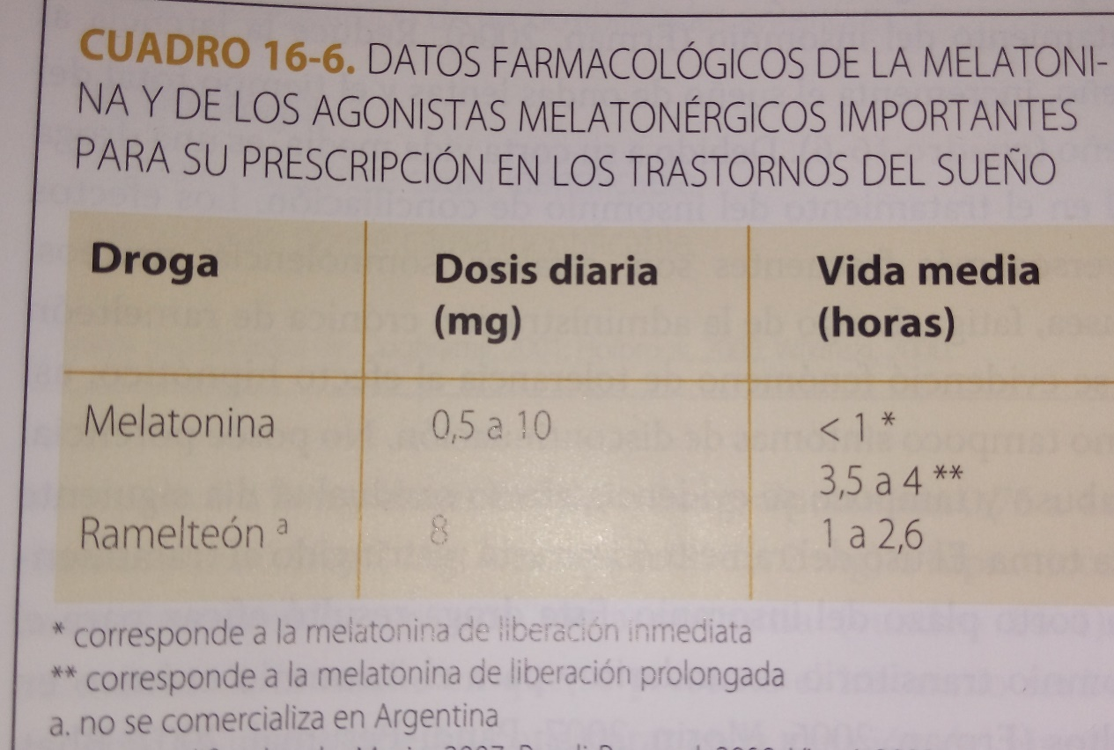
DATOS FARMACOLOGICOS DE MELATONINERGICOS UTILIZADOS EN INSOMIO

Slide 26
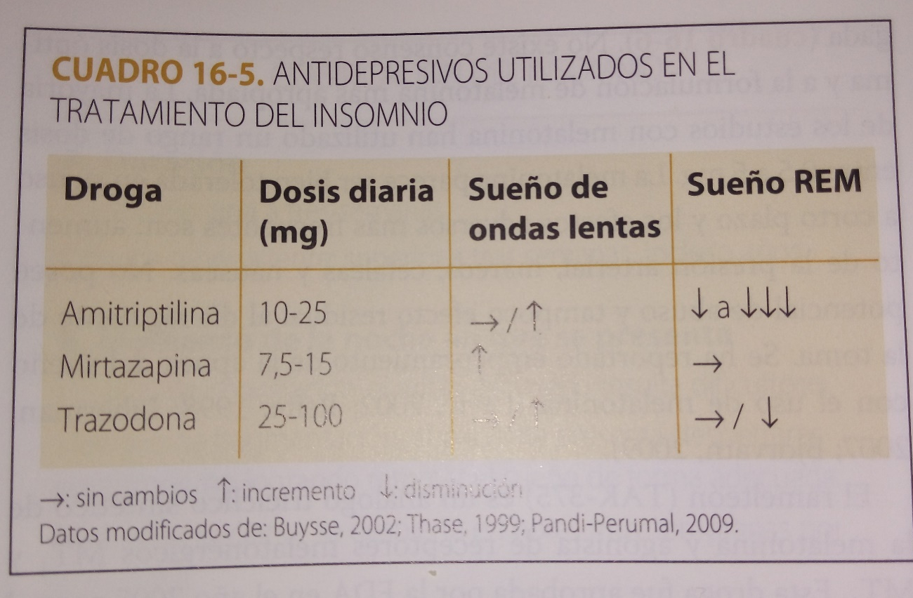
DATOS FARMACOLOGICOS DE LOS ANTIDEPRESIVOS UTILIZADOS EN INSOMNIO

Slide 27
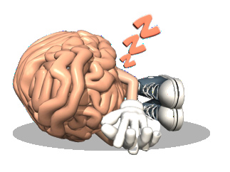
MUCHAS GRACIAS POR SU ATENCION!

